Slide 2
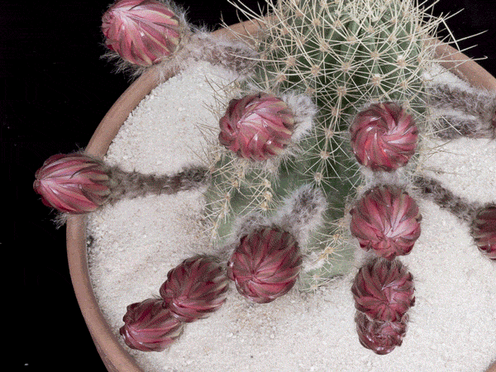
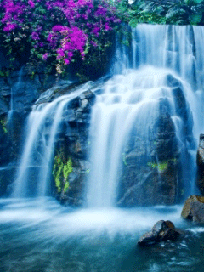
স্বাগতম

Slide 3
শিক্ষক পরিচিতি
মোঃ জাকির হোসেন সহকারী অধ্যাপক
ইসলামের ইতিহাস ও সংস্কৃতি
বিনোদপুর ডিগ্র কলেজ
মুহম্মাদপুর – মাগুরা
মোবাইল-০১৭২৪০৫৬৬৯৬

Slide 4
বিষয় পরিচিতি
ইসলামের ইতিহাস ও সংস্কৃতি
শ্রেনী – একাদশ
অধ্যায় – তৃতীয়
পাঠশিরোনাম-ভারত উপমহাদেশে মুঘল শাসন (১৫২৬-১৮৫৮)
পাঠাংশ - সম্রাট হুমায়ুন

Slide 5
পাঠাংশ-সম্রাট হুমায়ুনের শাসন কাল
ভূমিকা
পিতার মৃত্যুর পর নাসিরউদ্দিন মুহম্মাদ হুমায়ুন ১৫৩০ খ্রীস্টাব্দে মুঘল সিংহাসণে আরোহণ করেন। পিতার অন্তিম ইচ্ছা অনুযায়ী হুমায়ুন তাঁর ভ্রাতা কামরানকে কাবুল ও কন্দাহার, আসকারীকে সম্বল এবং হিন্দালকে মেওয়াটের শাসনকর্তা নিয়োগ করেন। কিন্তু তারপর ও ভ্রাতাগণ সন্তস্ট হতে পারেননি,ক্ষমতার লোভে দন্দ সংঘাতে জড়িয়ে পড়েন।
উত্তরাধিকারসূত্রে প্রাপ্ত হুমায়ুনের বিশাল সাম্রাজ্যের ভিত্তি ছিল অত্যন্ত দুর্বল ও নড়বড়ে। গুজরাটের সুলতান বাহদুর শাহ ভারতের অধিকর্তা হুওয়ার আশা পোষণ করতেন। এ লক্ষে তিনি রাজপুতনার মালব ও মেবার অধিকার করে দিল্লি ও আগ্রা জয়ের পরিকল্পনা করেন। মুঘলবিরোধী বিহারের আফগান শক্তিকেও তিনি নানা ভাবে সহযোগিতা করেন।

Slide 6
শিখন ফল
১ - সম্রাট হুমায়ুনের পরিচয় জানতে পারবে।
২ - সম্রাট হুমায়ুনের শাসনকাল সম্পর্কে জানতে পারবে।
৩ - সম্রাট হুমায়ুন ও শেরশাহের মধ্যে দন্দের বর্ণনা করতে পারবে।
৪ - সম্রাট হুমায়ুনের বিভিন্ন রাজ্য জয় সম্পর্কে বর্ণনা করতে পারবে।

Slide 7
সম্রাট হুমায়ুনের পরিচয়
জন্ম -১৫০৮ কাবুল
মৃত্যু ১৫৫৬
পিতা
সম্রাট বাবর
শাসন কাল
১৫৩০-৪০
১৫৫৫-৫৬
২য়
সম্রাট হুমায়ুন
মাতা
মাহিম বেগম
২৩ বছর বয়সে
ক্ষমতা গ্রহন
বংশ
মুঘল
জাতি তুর্কি
হুমায়ুন অর্থ
ভাগ্যবান

Slide 8
হুমায়ুন ও শেরশাহের সংঘর্ষ - শেরশাহ ছিলেন ভারতে আফগান আধিপত্যের প্রতিষ্ঠাতা। মুঘল আধিপত্যের বিনাস সাধন করে স্বীয় কর্তৃত্ব স্থাপনই তাঁর উদ্দশ্য ছিল।ফলে কয়েকবার হুমায়ুনকে শেরখানের সহিত সংঘর্ষে লিপ্ত হতে হয়।
১৫৩১ খ্রীস্টাব্দে জুন মাসে সম্রাট হুমায়ুন বুন্দেলখন্ডের সুরক্ষিত কালিঞ্জর দুর্গ ,১৫৩২ খ্রীস্টাব্দে লক্ষ্মৌর কছাকছি দাদরা ও পরে চুনার দুর্গ অবরোধ করেন। চুনার দুর্গ অবরোধ প্রত্যাহার করে আগ্রা ফিরেই হুমায়ুন গুজরাট অধিপতি বাহাদুর শাহের মুঘলবিরোধী কার্যকলাপ সম্পর্কে অবগত হন। ১৫৩৫ খীস্টাব্দে ‘মান্দাসোর’ নামক কৃত্তিম হ্রদের যুদ্ধে হুমায়ুন বাহাদুর শাহকে পরাজিত করে মালব, চম্পারনশ গুজরাট অধিকার করেন। কিন্তু সুযোগ বুঝে বাহাদুর শাহ পর্তুগিজদের সহায়তায় গুজরাট পুনরাধিকার করেন। ১৫৩৮ খ্রীস্টাব্দে শেরখান বাংলা ও বিহার জয় করেন। ১৫৩৮খ্রীঃ শেরখান বাংলা, বিহার জয় করে মুকুটহীন সম্রাট হন। এ অবস্থায় দ্বিতীবার চুনার দুর্গ জয়ের পর হুমায়ুন১৫৩৮ খ্রীঃ জুলাই মাসে গৌড় অবরোধ করে এর নাম দেন ‘জান্নাতাবাদ’। এখানে তিনি দীর্ঘ ছয় মাস আলস্য ও আমোদে সময় কাটান। এই সুযোগে শেরখান চুনার দুর্গ পুরুদ্ধারসহ বিহার,বারানসী, জৌনপুর,ও কনৌজ পর্যন্ত দখল করে রাজস্ব আদায় শুরু করেন। এর ফলে হুমায়ুনের আগ্রা ফিরে যাওয়ার পথ প্রায় বন্ধ হয়ে যায়।
হুমায়ুন ও শেরশাহের সংঘর্ষ

Slide 9
অবশেষে হুমায়ুন তার ভুল বুঝতে পেরে জাহাঙ্গিরকুলি বেগের হাতে বাংলার শাসনভার অর্পণ করে আগ্রা অভিমুখে রওনা হন। পথিমধ্যে বক্সারের কছাকছি চৌসায় শেরখান তাঁর পথরোধ করেন। ১৫৩৯ খ্রীস্টাব্দের ২৬ জুন চৌসায় সংঘটিত যুদ্ধে শেরখানের কাছে সম্রাট হুমায়ুন পরাজিত হন। মুঘল বাহিনী আফগানদের তাড়া খেয়ে গঙ্গায় ঝাপিয়ে পড়ে এবং অনেকেই মারা যায়। সম্রাট হুমায়ুন স্বয়ং নিজাম নামক এক মাঝির সাহায্যে গঙ্গা পার হয়ে জীবন বাঁচান।
চৌসার যুদ্ধে পরাজয়ের গ্লানি দূর এবং হারান গৌরব ফিরে পেতে হুমায়ুন ৪০ হাজার সৈন্যের এক বাহিনী নিয়ে শেরশাহের বিরুদ্ধে কনৌজ অভিমুখে অগ্রসর হন। ১৫৪০ খ্রীস্টাব্দের ৭ই মে শেরশাহ ১৫ হাজার সৈন্য নিয়ে কনৌজের কাছে বিলবগ্রামে মুঘল বাহিনীর সাথে যুদ্ধে অবতীর্ণ হন। এযুদ্ধে ও হুমায়ুন পরাজিত হন। ফলে ভারতে সাময়িক ভাবে মুঘল সাম্রাজ্যের অবনতি ঘটে এবং পুনারায় আফগান সম্রাজ্য প্রতিষ্ঠিত হয়।
চৌসার যুদ্ধ
কনৌজের যুদ্ধ

Slide 11
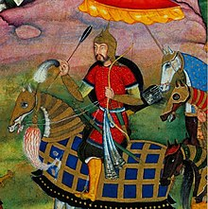
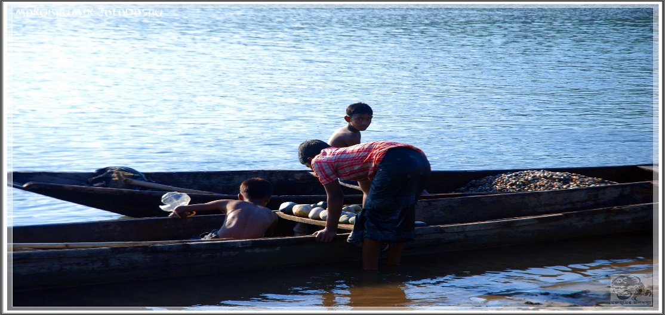
নৌকায় উঠে পলায়ন

Slide 13
হুমায়ুনের পরাজ্যের কারণ
১- রাজনৈতিক দুরদৃষ্টির অভাব
২- সুদক্ষ সৈন্যের অভাব
৩- নিয়মানুবর্তিতার অভাব
৪- ভ্রাতাদের বিরোধীতা
৫- শের খানের দক্ষ সেনাপতিত্ব

Slide 14
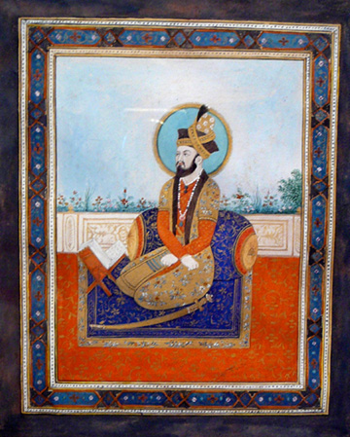
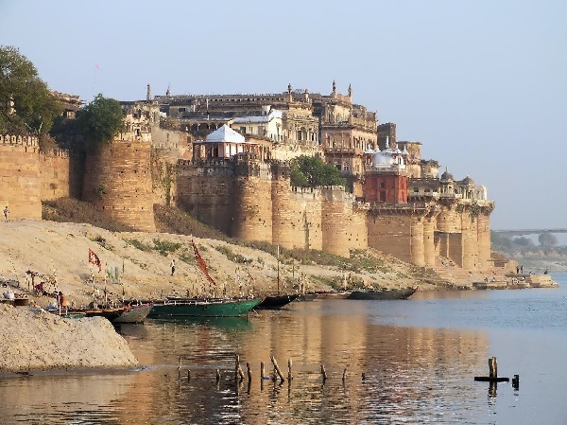
সম্রাট হুমায়ুন
চুনার দুর্গ

Slide 15
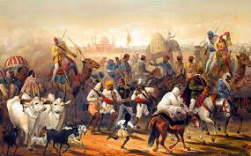
চুনার দুর্গ অবরোধ

Slide 16
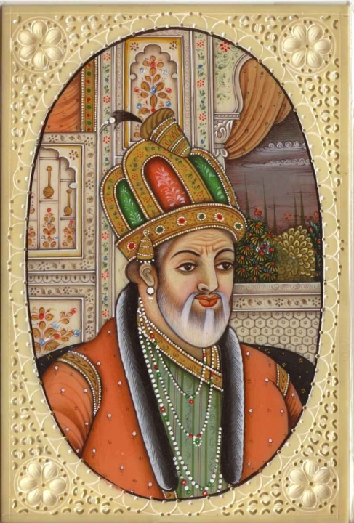
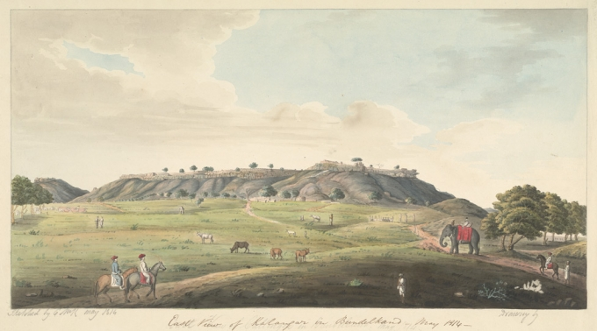
সম্রাট বাহাদুর শাহ
কালিঞ্জর দুর্গ

Slide 17
কালিঞ্জর দুর্গ অবরোধ

Slide 18
দলীয় কাজ
চৌসার যুদ্ধ সম্পর্কে আলোচনা কর। এই যুদ্ধে সম্রাট হুমায়ুনের পরাজয়ের কারণ কি ছিল?

Slide 19
সম্রাট হুমায়ুনের পরিচয় দাও। হুমায়ুন শব্দের অর্থ কি?
একক কাজ

Slide 20
১৫৪০ সালের কনৌজ বা বিল্বগ্রামের যুদ্ধ সম্পর্কে আলোচনা কর।
বাড়ীর কাজ

Slide 21
১- সম্রাট হুমায়ুনের শাসনকাল আলোচনা কর।
২- সম্রাট হুমায়ুনের পরিচয় বর্ণনা কর।
৩- সম্রাট হুমায়ুনের পিতা ও মাতার নাম কি ছিল?
মূল্যায়ন

Slide 22
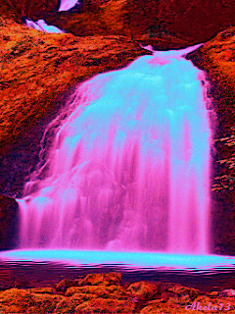
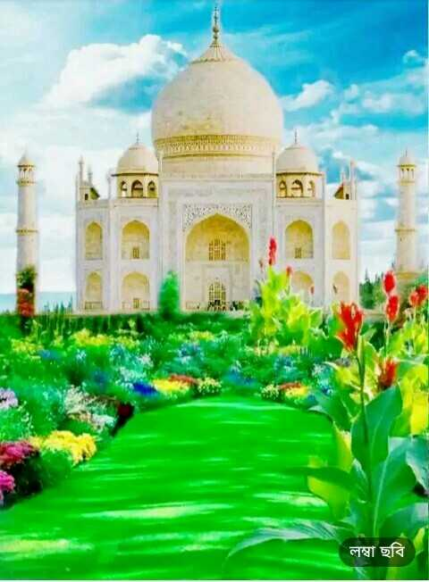
ধন্যবাদ

